Slide 1
Landmark Assisted CycleGAN
for Cartoon Face Generation
JONGWOOK-SI
Kumoh National Institute of Technology, Korea
Dept. Of Computer Engineering

Slide 2
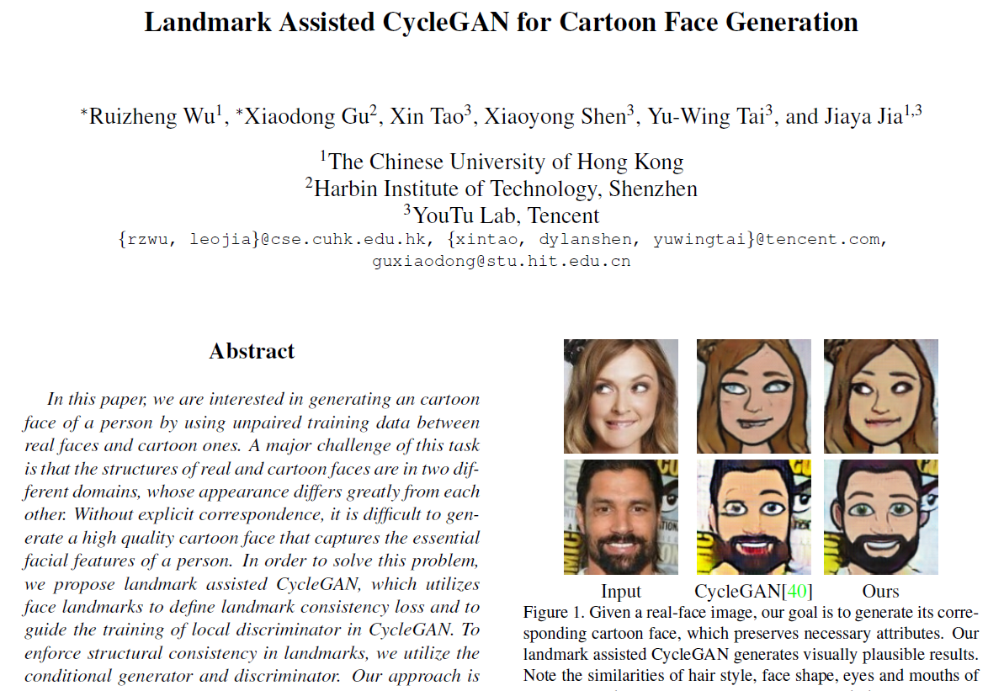
CycleGAN
Abstract
실제 얼굴과 만화 얼굴의 구조가 서로 다름
명시적인 관련성이 없으면 고품질 만화 얼굴 생성이 어려움
얼굴 랜드 마크를 도입한 CycleGAN 제안

Slide 3
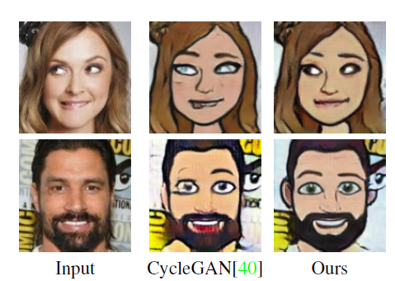
CycleGAN
Introduction
Face to toon 변환에서 CycleGAN을 사용하면 결과가 이상하다.
-> 기하학적 구조가 다르기 때문에 왜곡 및 시각적 결함
얼굴 구조의 유사성을 강화하기 위해 landmark Consistent loss,
landmark와 일치하는 local Discriminator를 설계

Slide 4
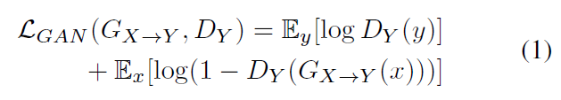
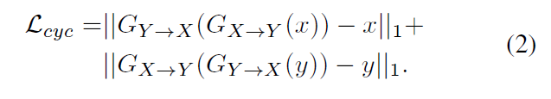
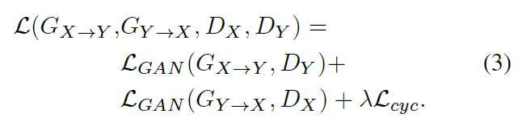
CycleGAN
Review of CycleGAN
Adversarial Function
Object Function
Total Objective Function

Slide 5
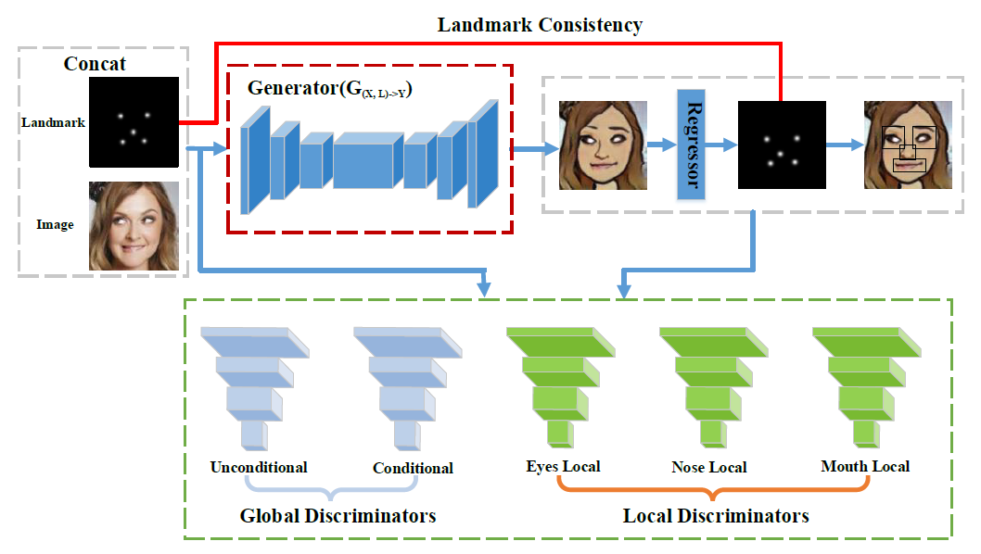
CycleGAN
Landmark + CycleGAN

Slide 6

CycleGAN
Landmark Consistency Loss
- 실제 랜드 마크와 예측 된 랜드 마크에 제약을 준다.
L : 입력 랜드 마크 히트맵 세트
R : 각 도메인에 대한 5채널 출력을 갖는 사전 훈련된 landmark regressor (U-Net)

Slide 7
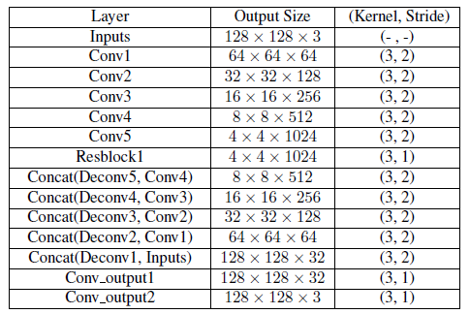
CycleGAN
Landmark Consistency Loss

Slide 8
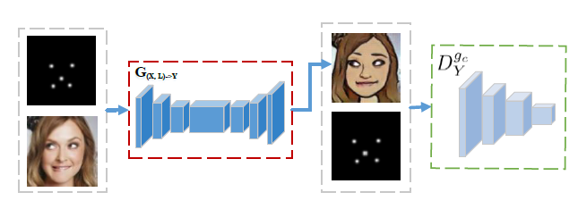

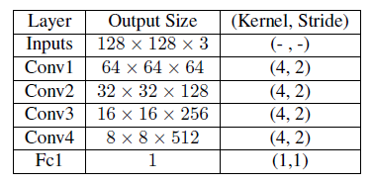
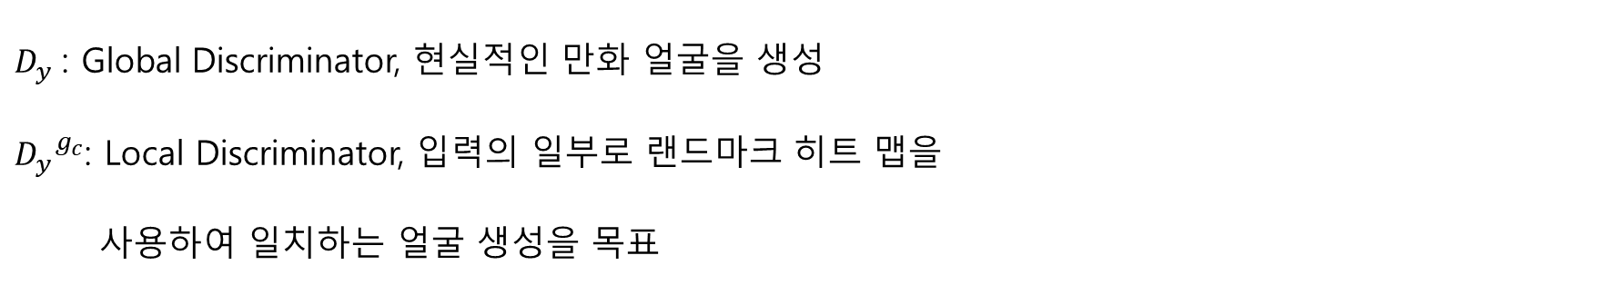
CycleGAN
Landmark Matched Global Discriminator
$D_{y}$: Global Discriminator, 현실적인 만화 얼굴을 생성
${D_{y}}_{}^{g_{c}}$: Local Discriminator, 입력의 일부로 랜드마크 히트 맵을
사용하여 일치하는 얼굴 생성을 목표

Slide 9
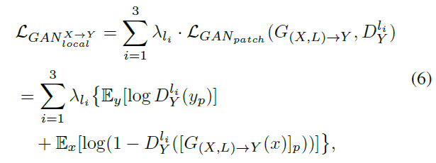
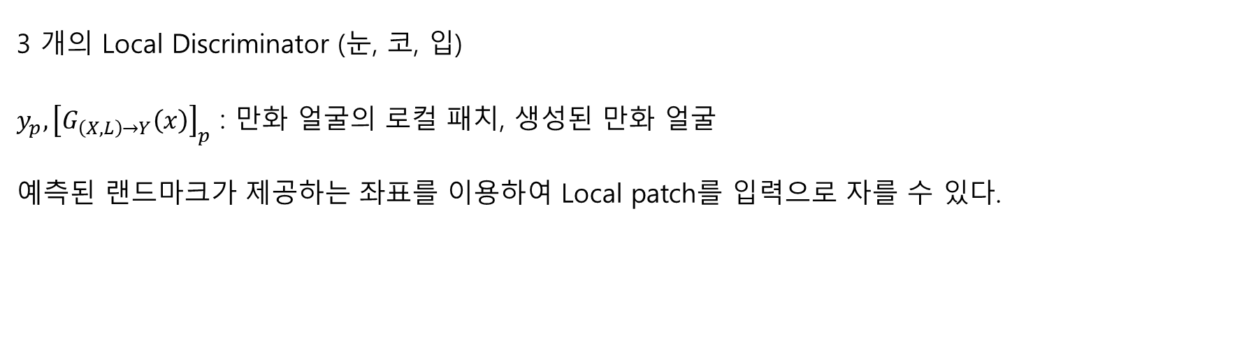
CycleGAN
Landmark Guided Local Discriminator
3 개의 Local Discriminator (눈, 코, 입)
$y_{p}, {\left[G_{\left(X,L\right)→Y}\left(x\right)\right]}_{p}$ : 만화 얼굴의 로컬 패치, 생성된 만화 얼굴
예측된 랜드마크가 제공하는 좌표를 이용하여 Local patch를 입력으로 자를 수 있다.

Slide 10
CycleGAN
Two Stage Training
1. Local Discriminator 없이 훈련하여 결과를 얻는다.
( 랜드마크 일관성 손실을 포함한 Generator와 Global Discriminator)
2-1. Pre-trained 된 랜드마크 예측 네트워크를 사용하여 얼굴 랜드마크 예측
2-2. 추정된 좌표를 사용하여 로컬 패치 추출 및 Local Discriminator에 입력하여 최종 결과 생성

Slide 11
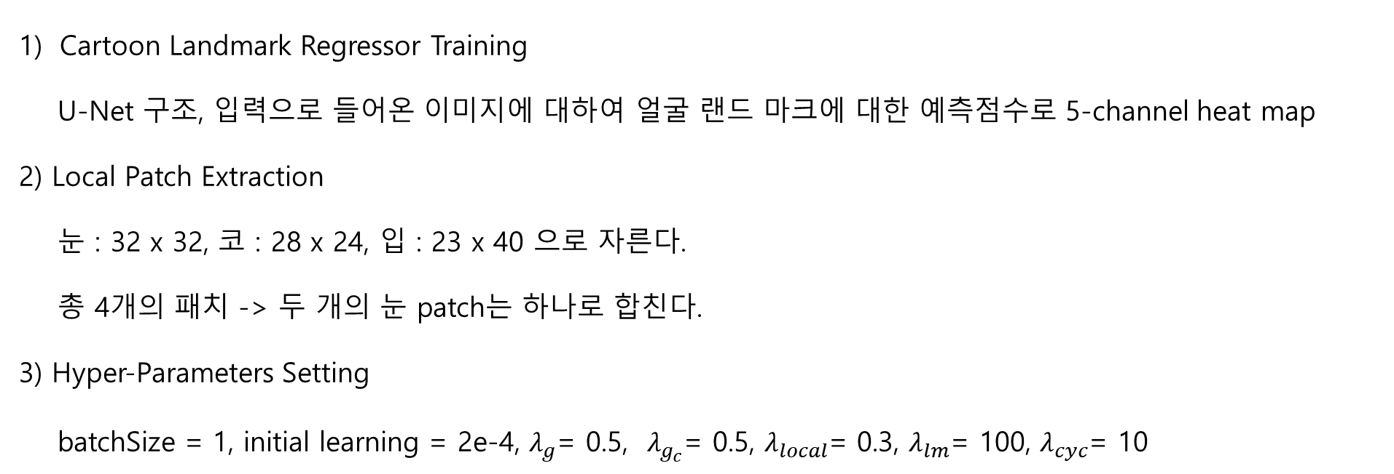
CycleGAN
Training Setting
Cartoon Landmark Regressor Training
U-Net 구조, 입력으로 들어온 이미지에 대하여 얼굴 랜드 마크에 대한 예측점수로 5-channel heat map
2) Local Patch Extraction
눈 : 32 x 32, 코 : 28 x 24, 입 : 23 x 40 으로 자른다.
총 4개의 패치 -> 두 개의 눈 patch는 하나로 합친다.
3) Hyper-Parameters Setting
batchSize = 1, initial learning = 2e-4, $λ_{g}$= 0.5, $λ_{g_{c}}$= 0.5, $λ_{local}$= 0.3, $λ_{lm}$= 100, $λ_{cyc}$= 10

Slide 12
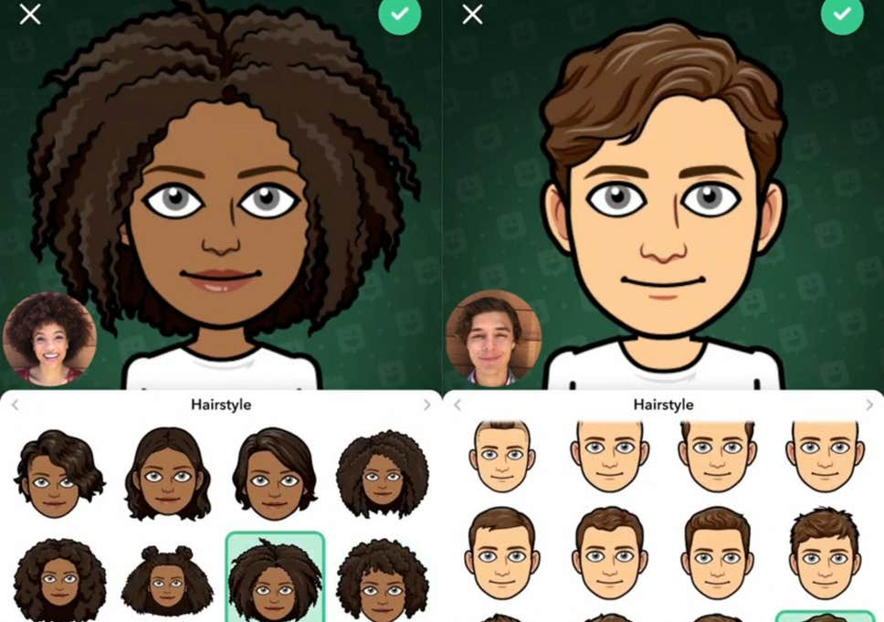
CycleGAN
DataSet
사람 얼굴 데이터셋 : CelebA (랜드마크가 제공이 되어 있음)
만화 얼굴 데이터셋 : (1) Bitmoji이미지 수집.
(2) www.getchu.com 에서 애니메이션 캐릭터 수집.
Resize, 수동으로 눈, 코, 입의 랜드마크 마킹

Slide 13
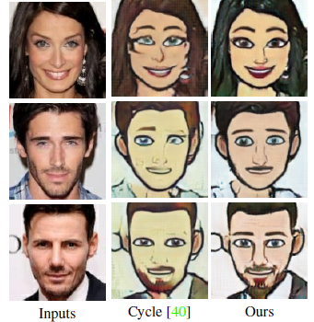
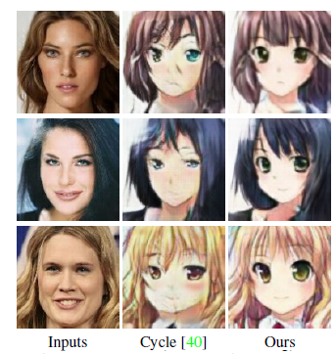
CycleGAN
Face Generation (Human -> Cartoon)

Slide 14
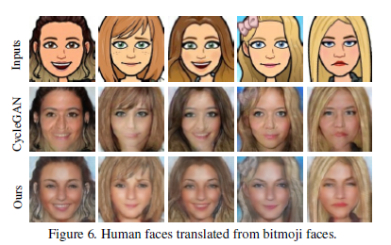
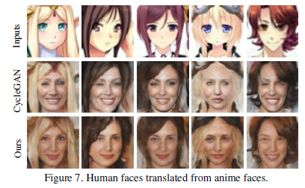
CycleGAN
Face Generation (Cartoon -> Human)

Slide 15
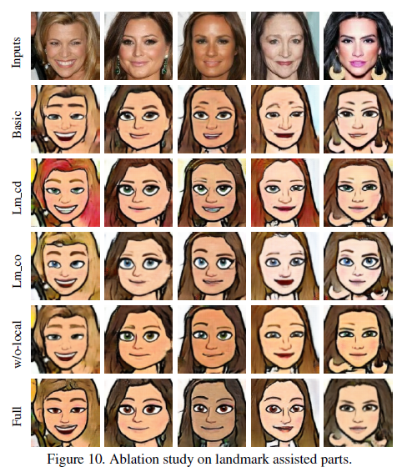
CycleGAN
Ablation Study
Landmark Consistency condition & Consistency loss
Lm_cd : Landmark heat map 일부 사용
Landmark Consistency loss 사용 x
Lm_co : Landmark heat map 일부 사용
Landmark Consistency loss 사용
w/o-local : Local Discriminator 사용 x
Full : Local Discriminator 사용

Slide 16
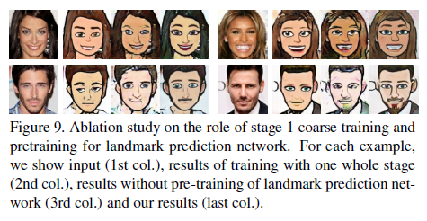
CycleGAN
Pretraining Analysis
랜드 마크 예측 네트워크 사전 교육
1열 : Input
2열 : 1단계 네트워크만 사용한 결과
3열 : 랜드 마크 예측 네트워크를 pre-train 안 한 결과
4열 : 소개된 방법

Slide 17

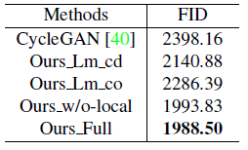
CycleGAN
Quantitative Study
평가지표 : FID (Frchet Inception Distance)
1) 각 테스트 애니메이션 얼굴에 대해 사전 훈련 된 네트워크에 의해 4096D 특징 벡터 계산
2) 애니메이션 얼굴 테스트 세트로 생성 된 결과에 대해 4096D 특징 벡터의 평균 및 공분산 행렬 계산
3) FID를 계산

Slide 18
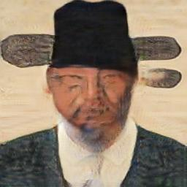
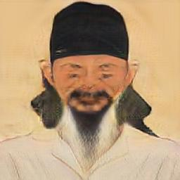
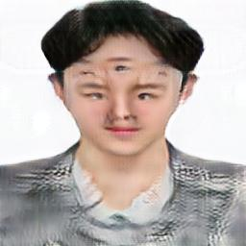
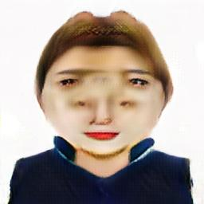
CycleGAN
Apply Idea
양측 데이터에 대한 수동적인 Landmarking 작업이 필요
Local Discriminator, Landmark consistency loss 등의 구현
-> 여러가지 방법론을 더 연구해보고 기존의 방법론의 수정이나 새로운 방법으로 연구.
-> 초상화를 증명사진으로 전환하는 기능에서 큰 향상이 기대

Slide 19
Analysis of Golf Swing Track Using PCA
JONGWOOK-SI
Kumoh National Institute of Technology, Korea
Dept. Of Computer Engineering

Slide 20
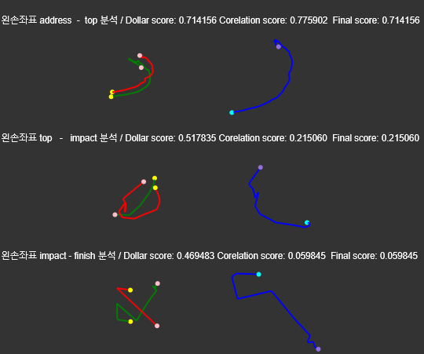
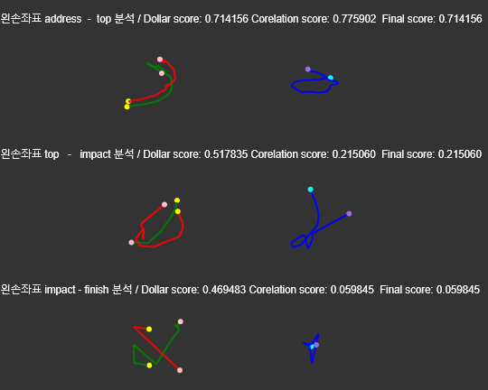
Analysis
[2주전] 원본군과 대조군의 궤적을 PCA를 사용하여 분석 -> 의미없음

Slide 21
Analysis
입력 : 하나의 원본군 궤적 + 두 개의 대조군 궤적
과정 : 두 개의 대조군 데이터에 대하여 PCA 데이터 도출
출력: 하나의 원본군 궤적 + 두 개의 대조군 데이터의 PCA 궤적

Slide 22
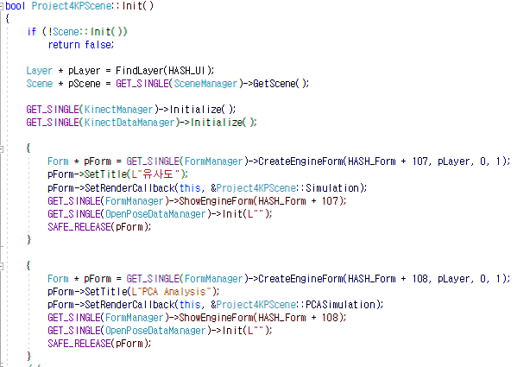
Analysis

Slide 23

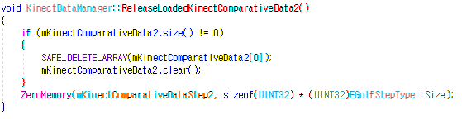

Analysis

Slide 24
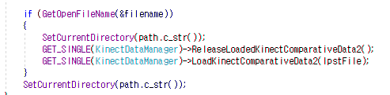
Analysis

Slide 25
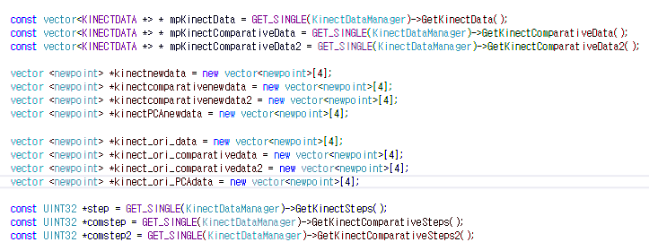
Analysis

Slide 26
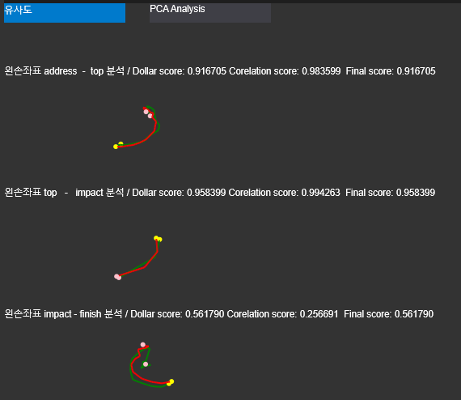
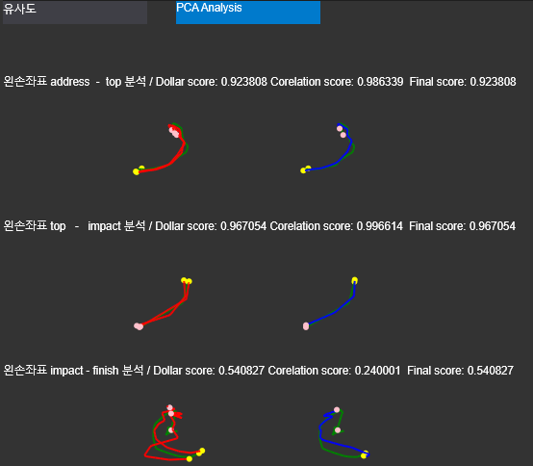
Analysis

Slide 27
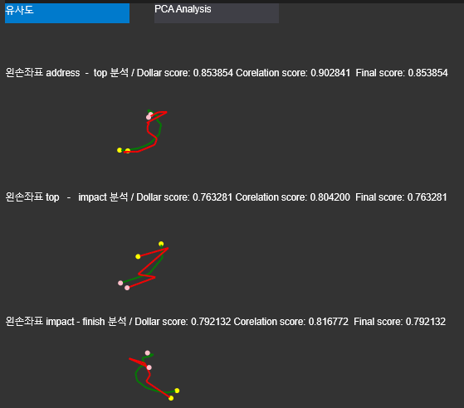
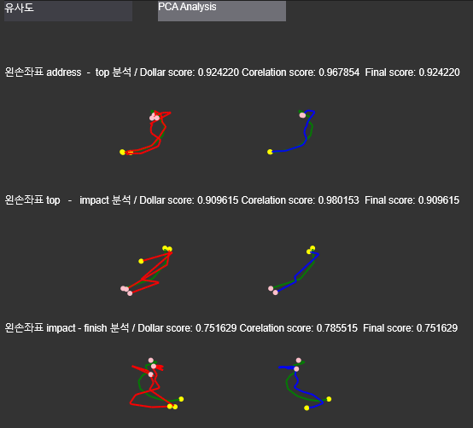
Analysis

Slide 28
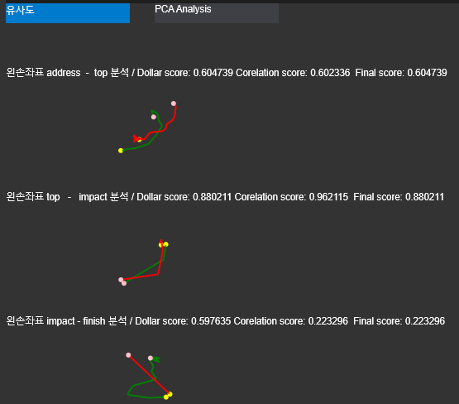
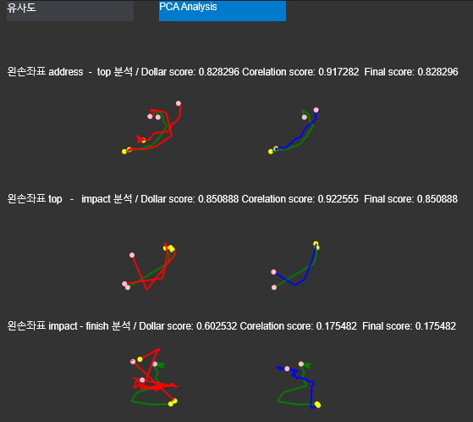
Analysis

Slide 29
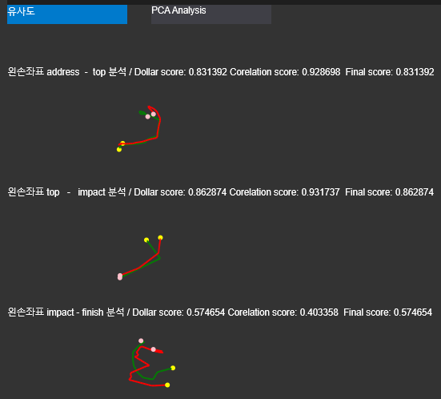
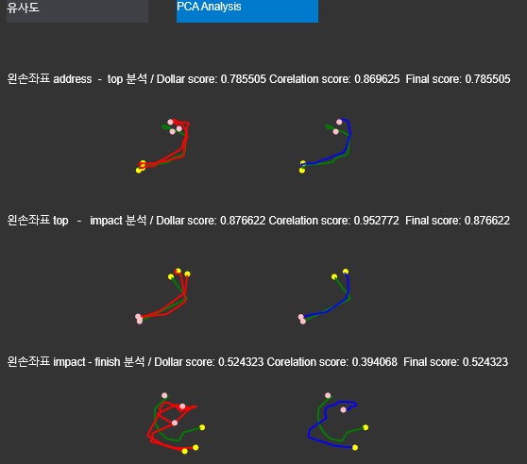
Analysis

Slide 30
Analysis
[추후 진행사항]
3개 이상의 대조군 데이터의 PCA와 원본군의 비교
-> 입력 받는 부분 수정 필요
-> but, 현재 2차원에 한해서만 PCA 구현
-> 3차원 이상의 PCA 구현하려면 ..흠… 많은..시간과…노력이…수면권 보장이…

